Slide 1

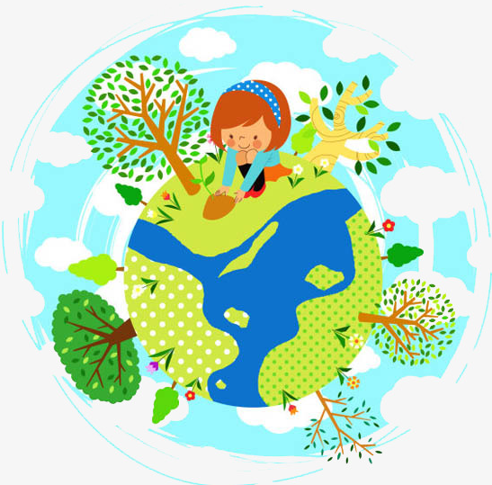
Я досліджую світ
Сьогодні
Урок
№42
Охорона природи

Slide 2
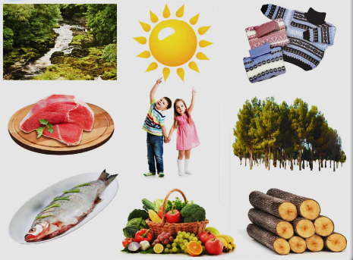
Сьогодні
20.01.2021
Розгляньте зображення. Що дає природа людині?
Підручник.
Сторінка
24

Slide 3
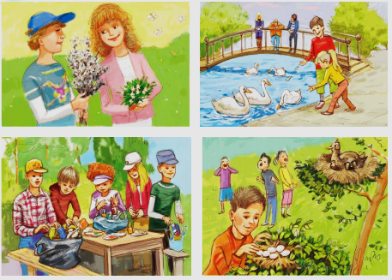
Сьогодні
20.01.2021
Складіть правила поведінки в лісі, у парку.
Підручник.
Сторінка
26

Slide 4

Сьогодні
20.01.2021
Висновок.
Будьте природі друзями. Бережіть і любіть природу. Вона віддячить вам дарами.
Підручник.
Сторінка
26

Slide 5
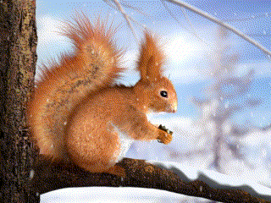
Сьогодні
20.01.2021
Чи знаєте ви…
Закопуючи горіхи, жолуді та інше насіння, кожна білка щорічно «садить» 20–25 дерев.
Підручник.
Сторінка
26

Slide 6
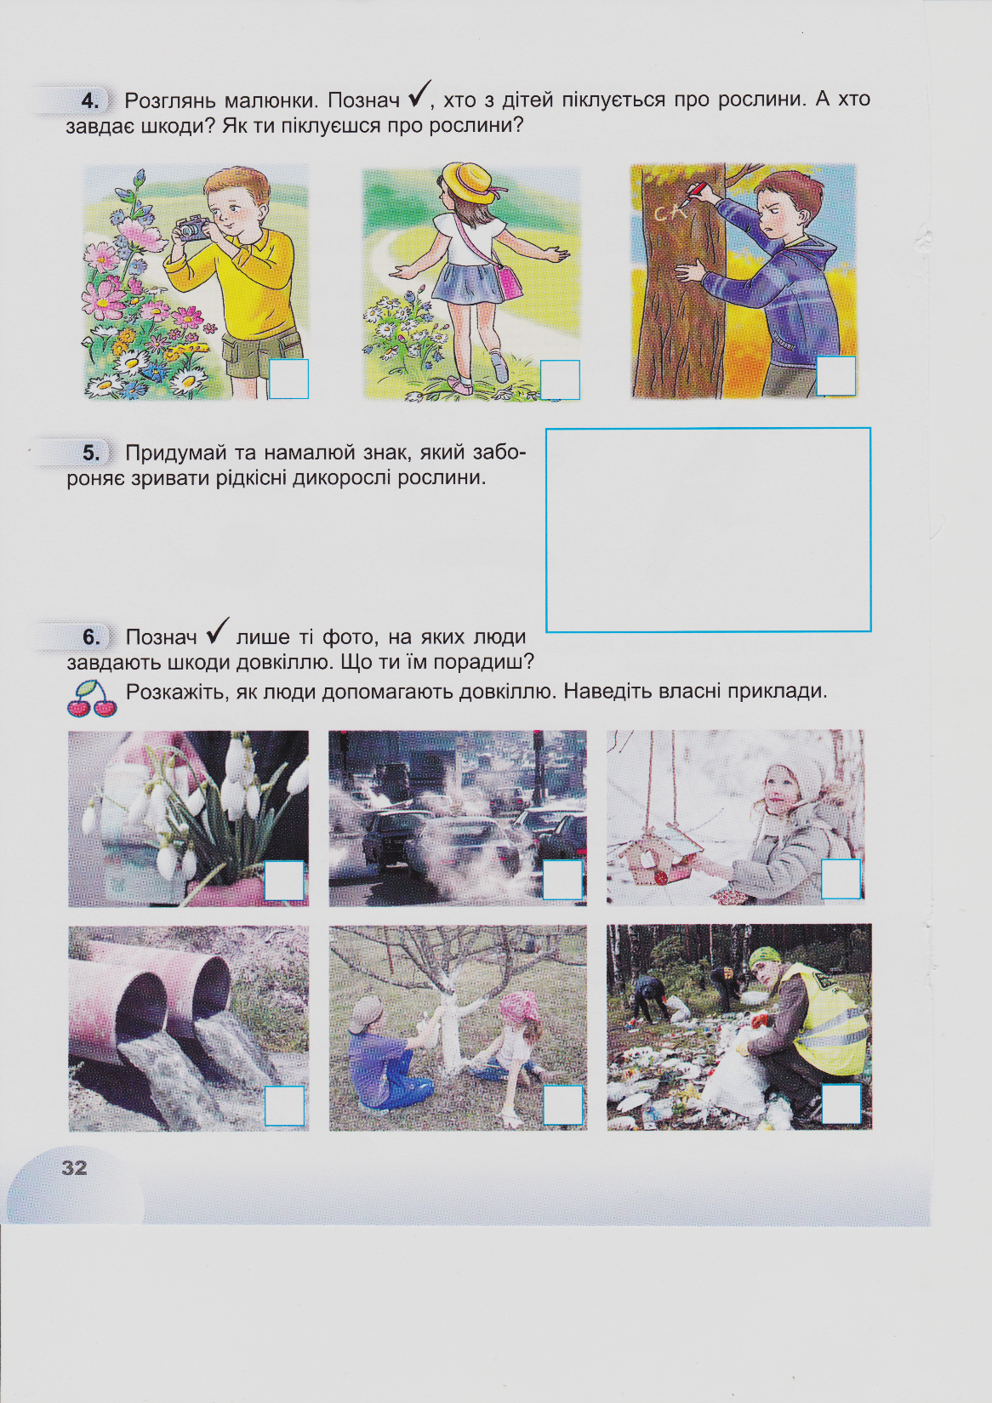

Сьогодні
20.01.2021
Розглянь малюнки. Познач, хто з дітей піклується про рослини. А хто завдає шкоди? Як ти піклуєшся про рослини?
Х
Х
Зошит.
Сторінка
32

Slide 7

Сьогодні
20.01.2021
Придумай та намалюй знак, який забороняє зривати рідкісні дикорослі рослини.
Зошит.
Сторінка
32

Slide 8
Сьогодні
20.01.2021
Познач лише ті фото, на яких люди завдають шкоди довкіллю. Що ти їм порадиш?
Зошит.
Сторінка
32

Slide 9

Сьогодні
20.01.2021
Розкажіть, як люди допомагають довкіллю. Наведіть власні приклади.

Slide 10
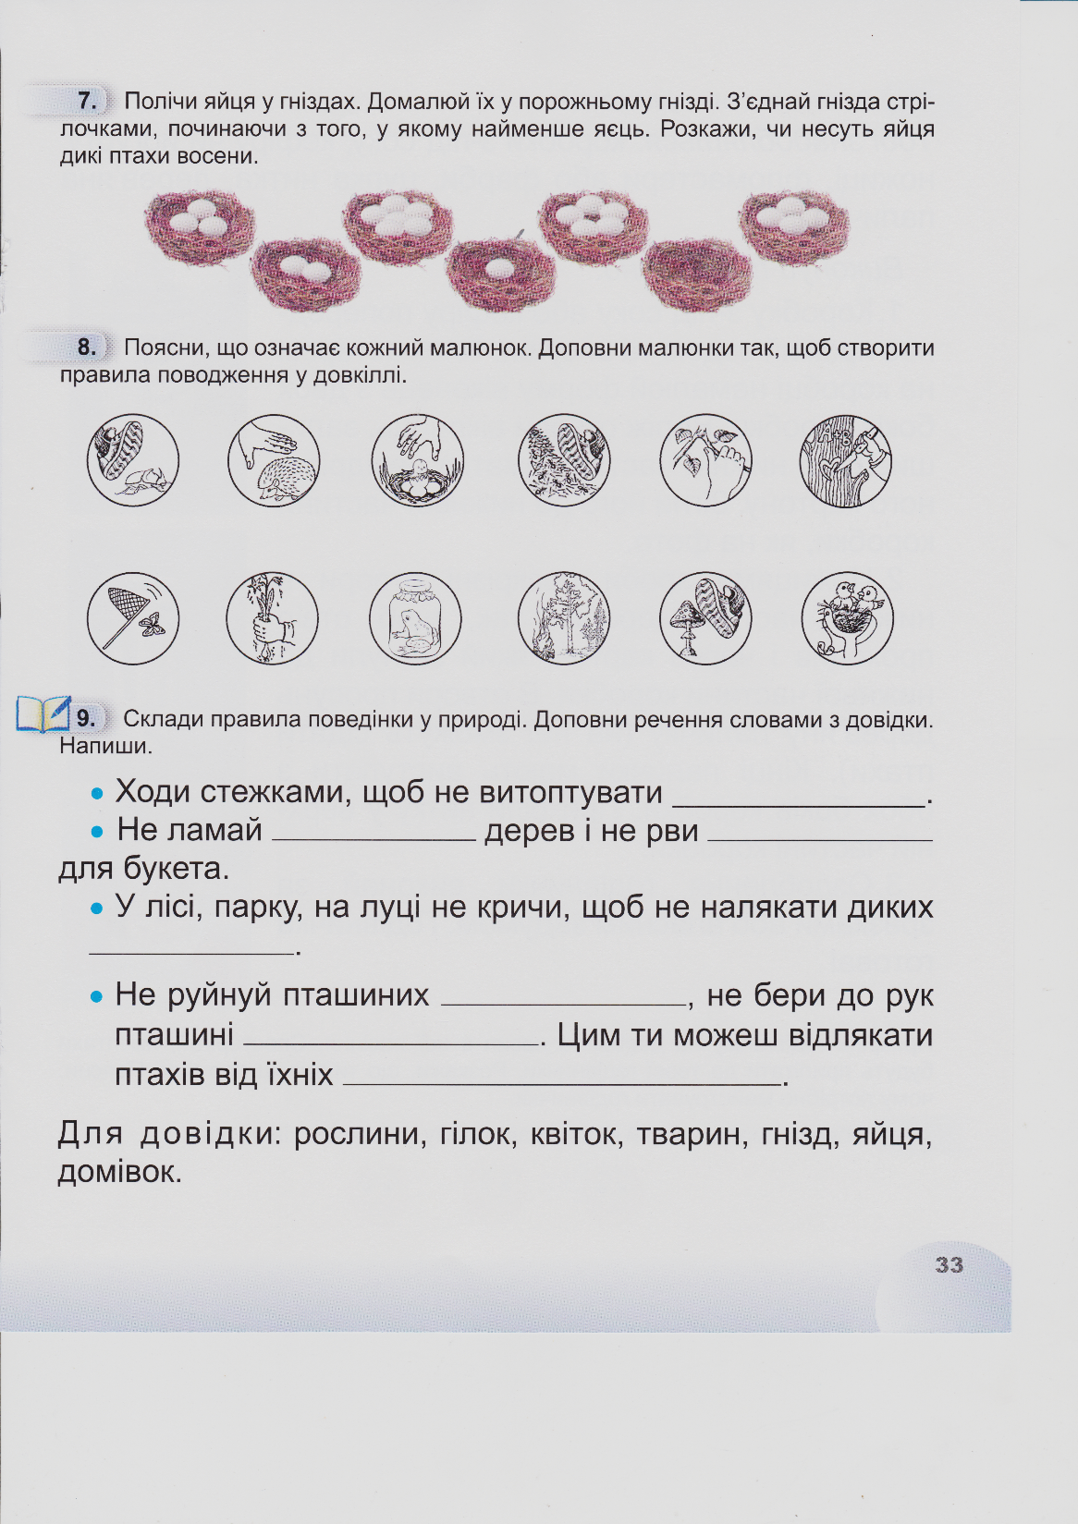

Сьогодні
20.01.2021
Полічи яйця у гніздах. Домалюй їх у порожньому гнізді. З’єднай гнізда стрілочками, починаючи з того, у якому найменше яєць. Розкажи чи несуть яйця дикі птахи восени.
Зошит.
Сторінка
33

Slide 11
Сьогодні
20.01.2021
Поясни, що означає кожний малюнок. Доповни малюнки так, щоб створити правила поводження у довкіллі.
Зошит.
Сторінка
33

Slide 12
Сьогодні
20.01.2021
Склади правила поведінки у природі. Доповни речення словами з довідки. Напиши.
рослини
гілок
квіток
тварин
гнізд
яйця
домівок
Зошит.
Сторінка
33

Slide 13
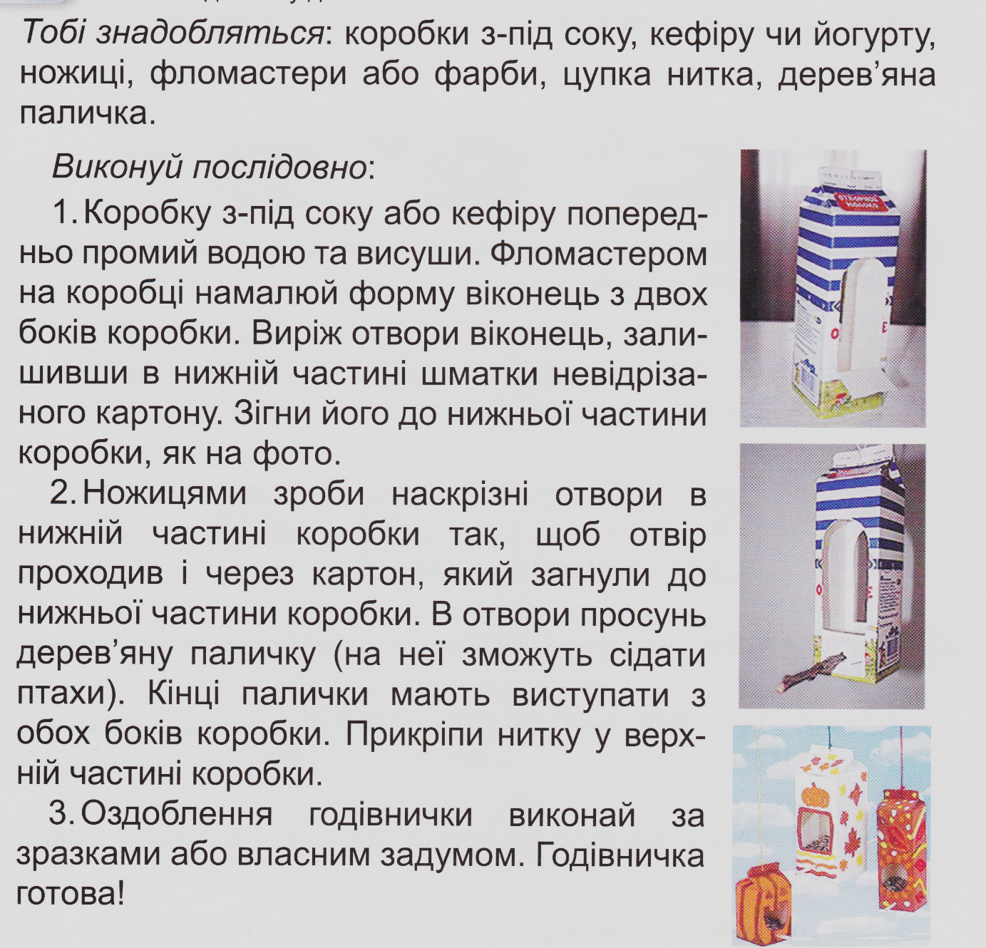
Сьогодні
20.01.2021
Виготов годівничку для птахів.
Зошит.
Сторінка
34

Slide 14

Сьогодні
20.01.2021
Обведи смайлик, який відповідає твоєму настрою в кінці уроку.
Зошит.
Сторінка
34

